Slide 1
НАДЗВИЧАЙНІ СИТУАЦІЇ НА ХІМІЧНИХ І РАДІАЦІЙНИХ ОБ’ЄКТАХ
Виноград Наталія Олексіївна
Завідувачка кафедри епідеміології ЛНМУ імені Данила Галицького,
доктор медичних наук, професор
Лекція слухачам циклу спеціалізації «Епідеміологія», лікарям-інтернам, слухачам ТУ (лютий 2022)

Slide 2
ПЛАН ЗАНЯТТЯ
1. Найтиповіші уражальні чинники надзвичайних ситуацій на хімічно небезпечних об'єктах. Способи захисту від дії небезпечних хімічних речовин (НХР).
2. Основні типові уражальні чинники у разі надзвичайних ситуацій на радіаційно небезпечних об'єктах. Способи захисту від дії радіоактивних речовин.

Slide 3
Найтиповіші уражальні чинники надзвичайних ситуацій на хімічно небезпечних об'єктах. Способи захисту від дії небезпечних хімічних речовин (НХР).

Slide 4
ОСНОВНІ ТЕРМІНОЛОГІЧНІ ПОНЯТТЯ
Хімічна небезпека - аварії (катастрофи) на підприємствах, транспорті та продуктопроводах, що можуть супроводжуватися викидом (виливом) в атмосферу І на прилеглу територію сильнодіючих отруйних речовин (СДОР) таких як хлор, аміак, синильна кислота, фосген, сірчаний ангідрид та інші. Це являє серйозну небезпеку для населення, заражене повітря поражає органи дихання а також очі, шкіру та другі органи.

Slide 5
ОСНОВНІ ТЕРМІНОЛОГІЧНІ ПОНЯТТЯ
Небезпечна хімічна речовина (НХР) - хімічна речовина, безпосередня чи опосередкована дія якої може спричинити загибель, гостре чи хронічне захворювання або отруєння людей і завдати шкоди довкіллю.
Хімічно небезпечний об'єкт - промисловий об'єкт, на якому знаходяться одне, або декілька НХР.
Зона хімічного забруднення НХР (3X3) - це територія, яка включає осередок хімічного забруднення, де фактично розлита НХР, і ділянки місцевості, над яким утворилась хмара НХР

Slide 6
ОСНОВНІ ТЕРМІНОЛОГІЧНІ ПОНЯТТЯ (продовження)
Хмара НХР – аерозольний стан небезпечної хімічної речовини (хмара), що виникає протягом певного часу внаслідок випаровування НХР з поверхні, що підстилає.
Поверхня, що підстилає - поверхня, на яку відбувся розлив НХР
ГДК (гранично допустима концентрація) - концентрація шкідливих речовин в повітрі робочої зони, яка не викликає, захворювань або відхилень стану здоров’я. Ця концентрація визначена як максимально допустима, яка при постійній дії на людину на протязі робочого дня (8 годин) не може викликати через тривалий проміжок часу патологічних змін або захворювань, що визначаються за допомогою сучасних методів діагностики. Вона не може використовуватися для оцінки небезпеки аварійних ситуацій у зв’язку із значно низьким інтервалом дії СДОР.

Slide 7
ЗАГАЛЬНА ІНФОРМАЦІЯ
Великі запаси отруйних речовин розташовані на підприємствах хімічної, целюлозно-паперової, оборонної, нафтопереробної і нафтохімічної промисловості, чорної і кольорової металургії, промисловості, що випускає добрива.
Значні запаси НХР зосереджені також на об'єктах харчової, м'ясо-молочної промисловості, холодильниках продовольчих баз, житлово-комунальному господарстві
Небезпечні хімічні речовини транспортуються автомобільним, залізничним, водним транспортом та по трубопроводах.

Slide 8
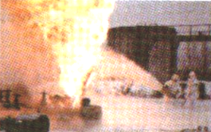
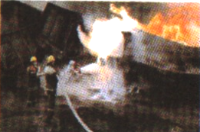
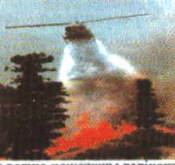
ЧИННИКИ
небезпеки викиду (розливу) хімічно небезпечних речовин
Забруднення навколишнього середовища
Хімічний вибух
Небезпека для всього живого, що опинилося на забрудненій місцевості (загибель людей, тварин, знищення посівів та ін.)
Виникнення сильних руйнувань на значній території.

Slide 9
ДІЇ У ВИПАДКУ РАПТОВОГО ВИНИКНЕННЯ ХІМІЧНОЇ НЕБЕЗПЕКИ
Уражальна дія конкретної СДОР на людину залежить від її концентрації у повітрі та тривалості дії, тому, якщо немає можливості покинути небезпечну зону не панікуйте і продовжуйте вживати заходи безпеки.
Уникайте паніки. Після отримання повідомлення (по радіо або іншім засобам оповіщення) про викид (розлив) в атмосферу СДОР та про небезпеку хімічного зараження, виконуйте заходи:
Швидко зберіть необхідні документи, цінності, ліки, продукти, запас питної води та інші необхідні речі у герметичну валізу та підготуйтеся до евакуації.
Надягніть засоби індивідуального захисту органів дихання та найпростіші засоби захисту шкіри.
За можливості негайно залишіть зону хімічного забруднення.

Slide 10
ДІЇ У ВИПАДКУ РАПТОВОГО ВИНИКНЕННЯ ХІМІЧНОЇ НЕБЕЗПЕКИ (продовження)
Якщо засобів індивідуального захисту немає і вийти із району аварії неможливо, залишайтесь у приміщенні і негайно та надійно за герметизуйте приміщення!
Зменшить можливість проникнення СДОР (парів, аерозолів) у приміщення: щільно закрийте вікна та двері, димоходи, вентиляційні люки, щілини в рамах вікон та дверей заклейте,
Вимкніть джерела газо-, елек­тропостачання та загасіть вогонь у печах, чекайте повідомлень органів влади з питань надзвичайних ситуацій за допомогою засобів зв'язку.

Slide 11
ДІЇ У ВИПАДКУ РАПТОВОГО ВИНИКНЕННЯ ХІМІЧНОЇ НЕБЕЗПЕКИ (продовження)
Візьміть підготовлені речі, одягніть засоби захисту, вимкніть джерела електро-, водо- і газопостачання, залишіть приміщення (квартиру, будинок).
Попередьте сусідів про початок евакуації. Надайте допомогу дітям, інвалідам та людям похилого віку. Вони підлягають евакуації в першу чергу.
Виходьте із зони хімічного зараження в напрямі, перпендикулярному до напрямку вітру та обходьте тунелі, яри, лощини - в низинах може бути висока концентрація СДОР.

Slide 12
ДІЇ У ВИПАДКУ РАПТОВОГО ВИНИКНЕННЯ ХІМІЧНОЇ НЕБЕЗПЕКИ (продовження)
При підозрі пораження НХР необхідно уникати будь-яких фізичних навантажень, пити велику кількість рідини ( чай, молоко, сік, вода) та звернутися до медичного закладу.
Після виходу із зони зараження, зніміть верхній одяг, ретельно вимийте очі, ніс та рот, по можливості прийміть душ.
По прибуттю на нове місця перебування, дізнайтеся у місцевих органів державної влади та місцевого самоврядування адреси організацій, що відповідають за надання допомоги потерпілому населенню.

Slide 13
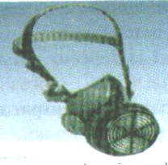
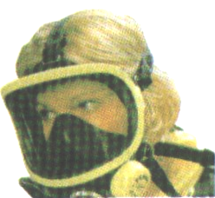
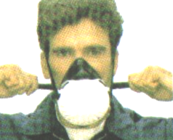
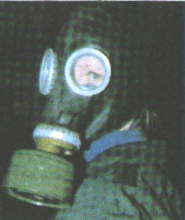
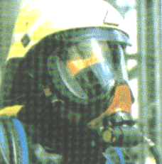
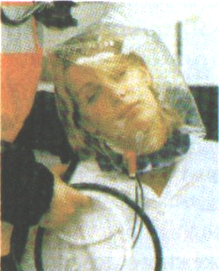
НАДАННЯ ПЕРШОЇ ДОПОМОГИ ПРИ УРАЖЕННІ СДОР
У першу чергу, негайно захистіть органи дихання від подальшої дії СДОР.
Надягніть на потерпілого протигаз або ватно-марлеву пов'язку, попередньо змочивши ЇЇ водою або 2 % розчином питної соди у випадку отруєння хлором, а у разі отруєння аміаком - водою або 5 % розчином лимонної кислоти. Винесіть потерпілого із зони зараження та забезпечити йому спокій і тепло.

Slide 14
ПЕРША МЕДИЧНА ДОПОМОГА УРАЖЕНИМ СДОР
Перша медична допомога ураженим СДОР в осередку хімічного ураження полягає у:
1) захисті органів дихання,
2) видаленні та знезараженні стійких СДОР на шкірі, слизових оболонках очей, на одязі та
3) негайній евакуації за межі зараженої зони.
При отруєнні аміаком винести потерпілого із зони зараження, шкіру, рот, ніс промити водою. В очі закапати по дві-три краплі ЗО % альбуциду, в ніс - оливкове масло.
При отруєнні хлором винести потерпілого із зони зараження При зупиненні дихання зробити штучне дихання. Шкіру, рот, ніс промити 2 % розчином питної соди або водою.
При необхідності відправити потерпілого до медичного закладу.

Slide 15
Основні типові уражальні чинники у разі надзвичайних ситуацій на радіаційно небезпечних об'єктах. Способи захисту від дії радіоактивних речовин.

Slide 16
ОСНОВНІ ТЕРМІНОЛОГІЧНІ ПОНЯТТЯ
Атомна станція (АС) - промислове підприємство для виробництва енергії в заданих умовах і режимах застосування, що розташовується в межах конкретної території, на якому для здійснення цієї мети використовується ядерний реактор (реактори) комплекс необхідних систем, пристроїв, устаткування і споруд з необхідним персоналом.
Атомна електрична станція (АЕС) - атомна станція, призначена для виробництва електричної енергії. Включають: реактори (паровиробляючі установки), парові турбіни, системи трубопроводів, генератори, системи виробу генеруємо потужності. Головна особливість атомної електростанції використання в якості джерела теплової енергії ядерного енергетичного реактора - пристрою, призначеного для одержання і підтримки керованої ланцюгової реакції розподілу ядер урану і плутонію, у результаті якої виділяється теплота, використовувана для вироблення електроенергії. АЕС може складатися від 1 до 8 енергетичних блоків.
Атомна станція теплопостачання (АСТ) - Атомна станція, призначена для виробництва теплової енергії з метою опалення та гарячого водопостачання
Атомна енерго-технологічна станція (АЕТС) - атомна станція, призначена для виробництва електроенергії та енергії для технологічних цілей.

Slide 17
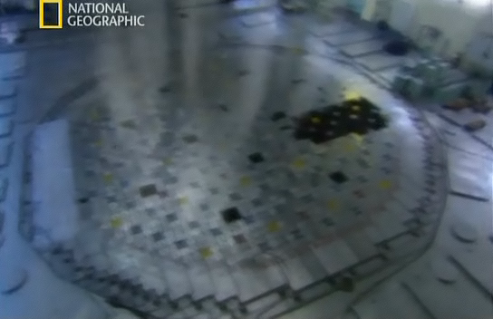
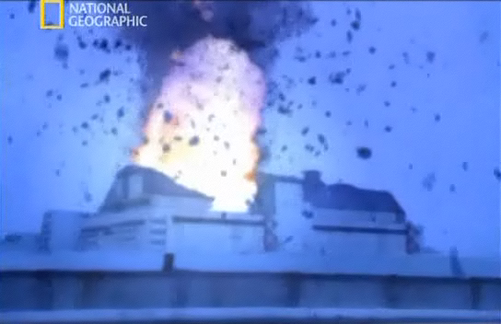
РАДІАЦІЙНА НЕБЕЗПЕКА
Чинники
небезпеки радіації
забруднення навколишнього середовища
Атомних
вибух
небезпека для всього живого, що опинилося на забрудненій місцевості (загибель людей, тварин, знищення посівів та ін.)
виникнення сильних руйнувань на значній території.

Slide 18
ДІЇ У ВИПАДКУ РАПТОВОГО ВИНИКНЕННЯ РАДІАЦІЙНОЇ НЕБЕЗПЕКИ
При одериманні повідомлення про радіаційну небезпеку негайно сховатись у будинку. Стіни дерев'яного будинку послаблюють іонізуюче випромінювання в 2 рази, цегляного - у 10 разів; заглиблені укриття (підвали): з покриттям із дерева - у 7 разів, з покриттям із цегли або бетону - у 40 -100 разів.
Уникайте паніки. Слухайте повідомлення органів влади з питань надзвичайних ситуацій.
Зменшіть можливість проникнення радіаційних речовин в приміщення.

Slide 19
ДІЇ У ВИПАДКУ РАПТОВОГО ВИНИКНЕННЯ РАДІАЦІЙНОЇ НЕБЕЗПЕКИ ( продовження)
Проведіть йодну профілактику. Йодистий калій вживати після їжі разом з чаєм, соком або водою І раз на день протягом 7 діб: дітям до двох років - по 0,040 г на один прийом; дітям від двох років та дорослим - по 0,125 г на один прийом. Водно-спиртовий розчин йоду приймати після їжі 3 рази на день протягом 7 діб: дітям до двох років - по 1-2 краплі 5% настоянки на 100 мл мошка (консервованого) або годувальної суміші; дітям від двох років та дорослим - по 3-5 крапель на стакан молока або води. Наносити на поверхню кінцівок рук настоянку йолу у вигляді сітки 1 раз на день протягом 7 діб.

Slide 20
ДІЇ У ВИПАДКУ РАПТОВОГО ВИНИКНЕННЯ РАДІАЦІЙНОЇ НЕБЕЗПЕКИ ( продовження)
Уточніть місце початку евакуації, попередьте сусідів, допоможіть дітям, інвалідам та людям похилого віку. Вони підлягають евакуації в першу чергу.
Швидко зберіть необхідні документи, цінності, ліки, продукти, запас питної води, найпростіші засоби санітарної обробки та інші необхідні вам речі у герметичну валізу.
По можливості негайно залишіть зону радіоактивного забруднення.
Перед виходом з будинку вимкніть джерела електро-, водо- і газопостачання, візьміть підготовлені речі, одягніть протигаз (респіратор, ватно-марлеву пов'язку), верхній одяг (плащ. пальто, накидка), гумові чоботи.

Slide 21
ДІЇ У ВИПАДКУ РАПТОВОГО ВИНИКНЕННЯ РАДІАЦІЙНОЇ НЕБЕЗПЕКИ ( продовження)
По прибуттю на нове місця перебування проведіть дезактивацію засобів захисту, одягу, взуття та санітарну обробку шкіри на спеціально обладнаному пункті або ж самостійно (зняти верхній одяг, ставши спиною проти вітру, витрясти його; повісити одяг на перекладину, віником або щіткою змести з нього радіоактивний пил та вимити водою; обробити відкриті ділянки шкіри водою або розчином (типу ІПП-8), який буде виданий кожному. Для обробки шкіри можна використовувати марлю чи просто рушники.
Дізнайтеся у місцевих органів державної влади адреси організацій, що відповідають за надання допомоги потерпілому населенню.
Використовуйте для харчування лише продукти, що зберігалися у зачинених приміщеннях, консервацію і не зазнали радіоактивного забруднення; не вживайте овочі, які росли на забрудненому ґрунті .

Slide 22
ДІЇ У ВИПАДКУ РАПТОВОГО ВИНИКНЕННЯ РАДІАЦІЙНОЇ НЕБЕЗПЕКИ ( продовження)
не пийте молоко від корів, які пасуться на забруднених пасовиськах.
Не пийте воду із відкритих джерел та із мереж водопо­стачання після офіційного оголошення радіаційної небезпеки, колодязі накрийте.
Уникайте тривалого перебування на забрудненій території.
У приміщеннях щодня робіть вологе прибирання бажано з використанням миючих засобів.
У розі перебування на відкритій, забрудненій радіоактивними речовинами місцевості, обов'язково використовуйте засоби захисту для захисту органів дихання - протигаз, респіратор, ватно-марлеву чи проти пилову пов'язку, зволожену марлеву пов'язку, хустинка або будь-яку частина одягу; для захисту шкіри - спеціальний захисний одяг типу ОЗК, плащ з капюшоном, накидка, комбінезон, гумове взуття і рукавиці.

